Slide 1


إدارة المشاريع
Project Cycle Management:
Identification and Formulation of Projects
20-22 و 27 / مارس/ 2018م
Programming البرنامج التمهيدي
Formulation
صياغة المشروع
Implementation
تنفيذ المشروع
Evaluation
التقييم
Identification
تحديد المشروع

Slide 2

أهداف الدورة التدريبية
في نهاية الدورة ستتعرف على:
مراحل إعداد وتصميم مبدئي لمقترحات مشاريع دولية.
مفاهيم ادارة المشاريع (PCM)
كيفية تحليل أصحاب المصلحة (Stakeholder Analysis)
كيفية تحليل شجرة المشكلات وشجرة الأهداف
مفهوم الإطار المنطقي (Logical Frame Work)
كيفية تحديد الأهداف والأنشطة والمهام

Slide 3

المحاور
مقدمة لإدارة المشاريع PCM
تحديد المشكلة Problem identification
تحليل أصحاب المصلحة Stakeholders Analysis
شجرة المشكلات Problems Tree
شجرة الأهداف Objectives Tree
مصفوفة الإطار المنطقي Logical Frame Work
لمحة عن الميزانية Budget وكتابة المقترح Proposal Writing

Slide 4

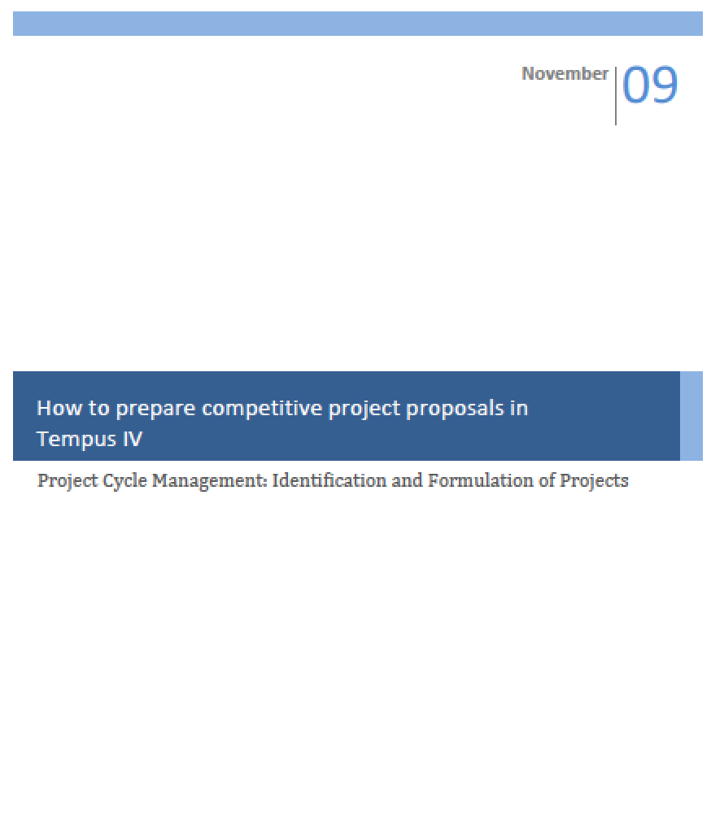
References المراجع

Slide 5

المتوقع من المشاركين
المشاركة بفعالية

Slide 6

إذا كنت دائمًا تفعل ما تعودت على فعله
ستحصل دائما على ما تعودت
الحصول عليه

Slide 7
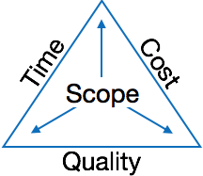
ما هو المشروع Project
هو مجموعة من الأنشطة تعمل على تحقيق أهداف واضحة في حدود موازنة معينة وإطار زمني محدد.
محددات المشروع:
  التكلفة Cost
  الوقت Time
  الجودة Quality
  المجال (التخصص) Scope

Slide 8
ما هي إدارة المشاريع PCM؟
Notes:
Organisation for Economic Co-operation and Development

Slide 9
إدارة المشاريع Project Cycle Management
Programming البرنامج التمهيدي
Formulation
صياغة المشروع
Implementation
تنفيذ المشروع
Evaluation
التقييم
Identification
تحديد المشروع

Slide 10

أهمية إدارة المشاريع PCM
منهجية مترابطة ومتكاملة
تشتمل على دراسة المخاطر والافتراضات
يمكن تطبيقها في تحليل المشاكل وتحديد الإحتياجات
طريقة معتمدة من الإتحاد الأوربي لتقديم المشاريع منذ 1993
Project preparation is key to success in applications for EU funding
الإعداد الجيد لمقترحات المشاريع هو مفتاح النجاح في الحصول على دعم الممولين

Slide 11
1. البرنامج التمهيدي PROGRAMMING
هي الخطوة الأولي في اعداد مراحل المشروع وفيها يتم اعداد البرامج التي يقوم بدعمها الاتحاد الاوروبي بالتنسيق مع الشركاء.
  • تشمل تحليل الواقع الحالي على المستوى المحلي.
  • تحديد المشاكل والمعوقات والفرص.
  • الإطلاع على البرامج ذات العلاقة (H2020, Erasmus+,…).

Slide 12
2. تحديد المشروع IDENTIFICATION
Analysis Phase
مرحلة التحليل
Problem identification
Planning Phase
مرحلة التخطيط
Defining Goals
Defining activities
Objectives tree Analysis
Strategy Analysis
Problems tree analysis
Stakeholder analysis

Slide 13
تحديد المشكلة Problem identification
واقعية.
يمكن تحويلها الى مشروع له حدود وأهداف.

Slide 14
تحديد المشكلة Problem identification
Problem المشكلة | Time consuming الوقت المستغرق | Skills needed المهارات المطلوبة | ..…….

Slide 15

Exercise 1
Select a problem
إختيار المشكلة
20 min

Slide 16



Slide 17
2. تحديد الإحتياجات IDENTIFICATION
Analysis Phase
مرحلة التحليل
Problem identification
Planning Phase
مرحلة التخطيط
Defining Goals
Defining activities
Objective Analysis
Strategy Analysis
Problem tree analysis
Stakeholder analysis

Slide 18
أصحاب المصلحة Stakeholders
• من لهم أراء وخبرات ذات علاقة بالمشروع.
• من يتخذوا قرارات تؤثر على المشروع.
• من ينفذ تلك القرارات.
• من يساندوا المشروع.
• الأشخاص المناسبين الذين لهم تدخل واضح بالمشروع.
• من يكونوا عرضة لأي تهديد من المشروع.
«كل من يؤثر أو يتأثر بالمشروع»

Slide 19
Stakeholder analysis تحليل أصحاب المصلحة
• تحديد من هم أصحاب المصلحة بالمشروع.
• تحديد أدوار أصحاب المصلحة وكيف يؤثرون ويتأثرون بالمشروع.
• من سيكون مؤثرا ايجابيا أو سلبيا على سير المشروع.
• تحديد شكل التواصل مع أصحاب المصلحة.

Slide 20
Stakeholder analysis (example)
الادارة الالكترونية
Possible action to address stakeholders interests كيفية التواصل | Role in Preparation Process (دوره في التأثير على المشروع) | Interest and how affected by the issue (كيف يستفيد أو يتأثر) | Stake holder صاحب المصلحة
-engage and consult through organizational briefings, meetings, presentations مقابلة، عروض، تقارير، ..... | - Budget allocation Strategy motivation تحديد الميزانية وضع الإستراتيجية الحوافز | - Enhancement of Performance - Rise of University output and rank - تحسين الأداء الإداري -تحسين المخرجات - تصنيف الجامعة | University top management الإدارة العليا للجامعة
ورشة عمل مقابلة مطوية | التدريب- - وضع البرامج | - تحسين الاداء - فرص عمل | Information center مركز المعلومات
 |  |  | Academic and non- academic Staff الموظفون والأكادميون

Slide 21
EXERCISE 2
Brainstorm a primary list of potential external and, internal stakeholders
حدد أصحاب المصلحة للمشروع
15 min

Slide 22
Possible action to address stakeholders interests كيفية التواصل | Role in Preparation Process (دوره في التأثير على المشروع) | Interest and how affected by the issue (كيف يستفيد أو يتأثر) | Stake holder صاحب المصلحة

Slide 23

End of Day 1 sessions

Slide 24
2. تحديد الإحتياجات IDENTIFICATION
Analysis Phase
مرحلة التحليل
Problem identification
Planning Phase
مرحلة التخطيط
Defining Goals
Defining activities
Objective Analysis
Strategy Analysis
Problem tree analysis
Stakeholder analysis

Slide 25
Problems Tree شجرة المشكلات
تحديد المشكل الرئيسي
تحديد الآثار الناتجة عن المشكل الرئيسي
تحديد أسباب المشكل الرئيسي
وضع رسم بياني يلخص العلاقات بين الأسباب والأثار
مراجعة الرسم البياني في مجمله و التحقق من شموليته.
تحدد المشاكل الواقعية وليس المحتملة أو المستقبلية
تصاغ المشكلة بشكل سلبي

Slide 26
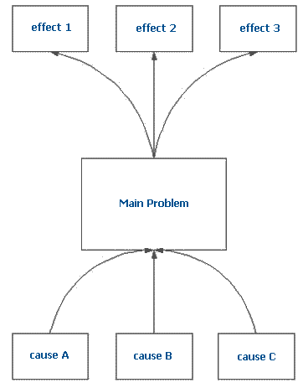
شجرة المشكلات Problem tree Analysis
الأثر 1
الأثر 2
الأثر 3
المشكلة
السبب 1
السبب 2
السبب 3

Slide 27
شجرة المشكلات Problem tree
EFFECTS
الآثار
فقدان الثقة بشركة الحافلات
إصابة المسافرين
الوصول المتأخر للمسافرين
حوادث حافلات متكررة
Problem
عدم وعي السائقين
تدهور حالة الحافلات
تدهور حالة الطرق
CAUSES
الاسباب
حافلات قديمة جدا
غياب الصيانة الدورية للحافلات

Slide 28
Exercise 3
Develop the Problem Tree
كون شجرة المشكلات
15 minutes

Slide 29
شجرة المشكلات Problem tree
EFFECTS
الآثار
Problem
المشكلة الرئيسية
CAUSES
الاسباب

Slide 30


Slide 31
2. تحديد الإحتياجات IDENTIFICATION
Analysis Phase
مرحلة التحليل
Problem identification
Planning Phase
مرحلة التخطيط
Defining Goals
Defining activities
Objective Analysis
Strategy Analysis
Problem tree analysis
Stakeholder analysis

Slide 32
تحليل الأهداف Objective Analysis
شجرة الأهداف: اعادة صياغة لجميع الأوضاع السلبية (شجرة المشاكل) الى أوضاع ايجابية وواقعية ويمكن تحقيقها.

Slide 33
Problem Tree
فقدان الثقة بشركة الحافلات
EFFECTS
إصابة المسافرين
الوصول المتأخر للمسافرين
حوادث حافلات متكررة
Problem
عدم وعي السائقين
تدهور حالة الحافلات
تدهور حالة الطرق
CAUSES
حافلات قديمة جدا
غياب الصيانة الدورية للحافلات

Slide 34
شجرة الأهداف Objective Tree
سمعة جيدة للشركة لدى الزبائن
Overall objective
الهدف العام
المسافرون يصابون بدرجة أقل
المسافرون يصلون في الوقت
Specific objective
الهدف المحدد
حوادث حافلات أقل تكرارا
السائقون يقودون بحرفية
الطرق في حالة جيدة
Results/outputs
النتائج
الحافلات في حالة جيدة
التدريب المستمر
توعية السائقين
تعويض الحافلات القديمة بكيفية منتظمة
صيانة الحافلات بشكل منتظم
صيانة الطرق
إنجاز دراسة تقنية
Activities
الأنشطة

Slide 35
Exercise 4
Objective Tree Analysis
كون شجرة الأهداف
15 minutes

Slide 36
شجرة الأهداف Objectives Tree
Overall objective
الهدف العام
Specific objective
الهدف المحدد
Results/Outputs
النتائج
Activities
الأنشطة

Slide 37
IDENTIFICATION
Analysis Phase
مرحلة التحليل
Problem identification
Planning Phase
مرحلة التخطيط
Defining Goals
Defining activities
Objective Analysis
Strategy Analysis
Problem tree analysis
Stakeholder analysis

Slide 38
تحليل الإستراتيجية Strategy Analysis
سمعة جيدة للشركة لدى الزبائن
المسافرون يصابون بدرجة أقل
المسافرون يصلون في الوقت
حوادث حافلات أقل تكرارا
السائقون يقودون بحرفية
الحافلات في حالة جيدة
الطرق في حالة جيدة
التدريب المستمر
توعية السائقين
تعويض الحافلات القديمة بألية منتظمة
صيانة الحافلات بشكل منتظم
صيانة الطرق
إنجاز دراسة تقنية

Slide 39


تحليل الإستراتيجية Strategy Analysis
حوادث الحافلات أقل تكرارا
السائقون يقودون بحرفية
الحافلات في حالة جيدة
الطرق في حالة جيدة
استراتيجية بناء القدرات
استراتيجية الصيانة
استراتيجية البناء
التدريب المستمر
توعية السائقين
تعويض الحافلات القديمة بألية منتظمة
صيانة الحافلات بشكل منتظم
صيانة الطرق
إنجاز دراسة تقنية

Slide 40
End of Day 2 sessions

Slide 41
مصفوفة الإطار المنطقي Logical Framework Matrix (LFM)
Assumptions الإفتراضات | Source of Verification (SOV) مصادر التحقق | Indicators مؤشر الأداء | Project Description وصف المشروع
.................................................. .................................................. | .................................................. .................................................. | .................................................. .................................................. | الهدف العام Overall Objective ..................................................
.................................................. .................................................. | .................................................. .................................................. | .................................................. .................................................. | الهدف المحدد Specific Objective .................................................
.................................................. .................................................. | .................................................. .................................................. | .................................................. .................................................. | النتائج Results/ Outputs .................................................. ..................................................
.................................................. .................................................. | .................................................. .................................................. | .................................................. .................................................. | الأنشطة Activities .................................................. ..................................................

Slide 42
مؤشرات الأداء Indicators should be SMART!
Specific: including clear targets;محددة
Measurable: quality and/or quantity;يمكن قياسها
Achievable: at an acceptable cost; قابلة للتحقق
Relevant:ذات علاقة
Timely: محدد بوقت

Slide 43
Indicators: An Example
مؤشرات الأداء (مثال)
Objective/Activity: الهدف / النشاط
تقليل معدل تلوث مياه النهر
Select the indicator: تحديد المؤشر
نسبة مركبات المعادن الثقيلة (Pb, Hg)
Define the targets:تعريف المستهدف
  Define the quantity:
  تقليل نسبة مركبات المعادن الثقيلة (Pb, Hg) 75% مقارنة بالسنة ........
  OR
  Define the quality:
  تقليل نسبة مركبات المعادن الثقيلة (Pb, Hg) لتوافق معدلات مياه الشرب القياسية
  Determine the timeتحديد الوقت
  .......بعد عامين من انطلاق المشروع

Slide 44
مصادر التحقق Sources of Verification (SOV)
They describe where and how to find the information with regard to the indicators
توضح مصادر التحقق (SOV) كيفية إيجاد معلومات عن مؤشرات الأداء

Slide 45
الإفتراضات والمخاطر Assumptions and Risks
An assumption is a condition:
  required for project success; أساسية لنجاح المشروع
  need to be monitored تحتاج الى مراقبة ومتابعة
  basis on which further risk analysis is carried out. أساس لمزيد من تحليل للمخاطر

Slide 46
Project Description وصف المشروع | Indicators مؤشرات الأداء | Sources of verification مصادر التحقق | Assumptions الإفتراضات
Overall Goalالهدف العام Developing of Scientific Researchتطوير البحث العلمي | University rank increased رفع تصنيف الجامعة 100 مرتبة خلال 3 سنوات | QS Ranking reports تقرير التصنيف العالمي
Specific Objective الهدف المحدد Enhanced Research skills تحسين مهارات البحث | # of publications doubled زيادة عدد المنشورات الى الضعف خلال 5 سنوات | Research centre reports تقارير مركز البحوث | Security is good الوضع الأمني جيد University is open الجامعة مفتوحة Financial state Is good الحالة المالية جيدة
Results النتائج 1 Develop researchers تطوير مهارات الباحثين skills 2 Strengthen of English language تعزيز اللغة الإنجليزية 3 Researches motivation تحفيز البحث | 1 # 10% of researchers تدريب 10% من عدد البحاث خلال سنتين trained 1 # of Publications doubled 2 # 5% of researchers تدريب 10% البحاث خلال 3 سنوات trained in ENG. 3 # of Publications doubled زيادة عدد المنشورات الى الضعف بعد 10 سنوات | 1 Attendance sheets 1 Research centre reports 2 Attendance sheets 3 Research centre reports
Activities الأنشطة 1.1 implement researchers mobility تنفيذ التبادل الاكاديمي 1.2 implement the Research training programs تنفيذ برامج تدريبية | # of researchers mobility doubled # of training programs increased by 10% | IRO reports تقرير الجودة Research canter Reports تقارير مركز البحوث

Slide 47
 | Means الوسائل | $ | Assumptions الإفتراضات
Tasksالمهام 1.1 Increase researchers mobility T1.1.1 Establish research mobility agreements تأسيس إتفاقيات للتبادل T1.1.2 send 10 researchers abroad إرسال 10 بحاث للتبادل 1.2 Increase the Research training programs T1.2.1 training of 50 researchers تدريب 50 باحث T1.2.2 | 5 days work, 30 days 2 weeks | 5000 50000 40000
 |  |  | Permission local Gov. Obtained الحصول على موافقة Project finance provided بداية دعم المشروع

Slide 48
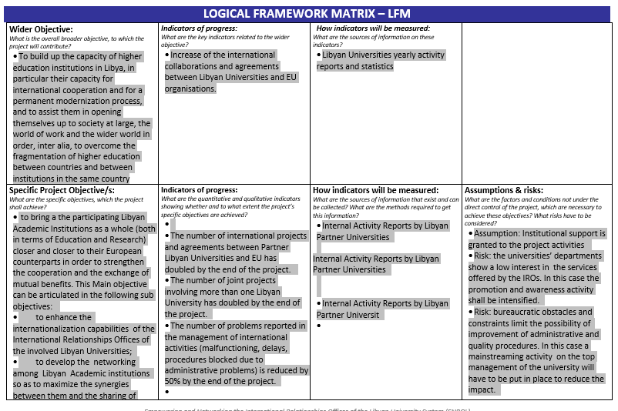

Slide 49
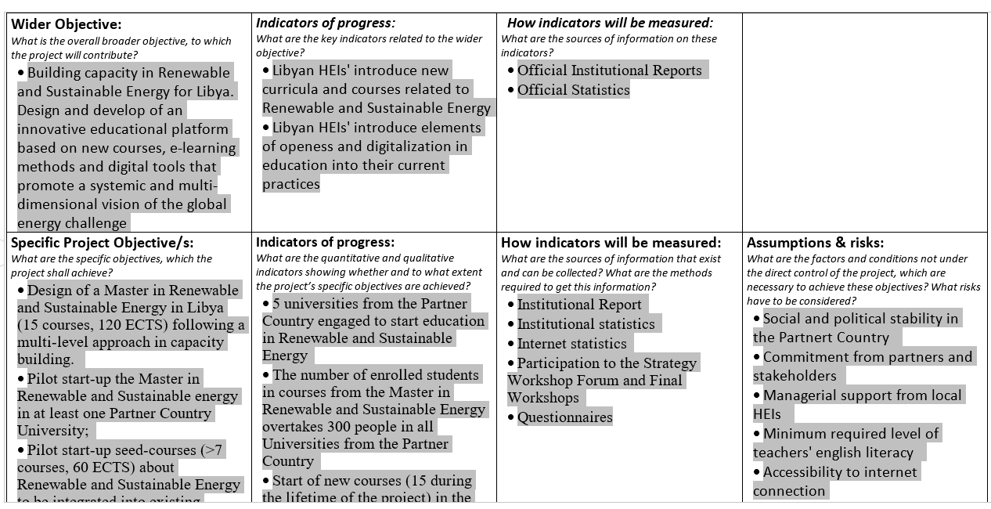

Slide 50
Logframe Matrix: sequence of completion
Project Description
Verifiable indicators
Sources of verification
Assumptions
Overall objective
1
9
12
2
10
13
8
Project purpose
3
11
14
7
Results
4
means
costs
6
Activities
Pre-conditions
5

Slide 51
Logical frame Basics
Objectively Verifiable Indicators
Intervention Logic
Sources of Verification
Assumptions and Risks
Incomes of artisanal fisherfolk increased
Price received by artisanal fisher-folk increased
Rate of decline in fish
stocks arrested
Quality of fish processing improved
Leaders of fish co-ops
Collaborate
1.1. To train fish handlers
1.2. To install appropriate
Equipment etc.
Means
Cost
‘... IF results are delivered, AND assumptions hold true,
THEN the project purpose will be achieved ...’
Prmission local
Gov. Obtained
Project facilities
provided

Slide 52
EXERCISE 5
Create a Logical framework matrix including:
كون مصفوفة الإطار المنطقي وتشمل:
    one overall objective for your project هدف عام
    1 specific objectivesهدف محددة
    2 activitesنشاطين
    2 tasks مهمتين
20 minutes

Slide 54
Formulation of the project
Project
WP1
Preparation
WP2
Skills development
WP3
IT modernization
WP4
Networking
WP5
Quality Assurance
WP6
Dissemination
WP7
Project Management

Slide 55
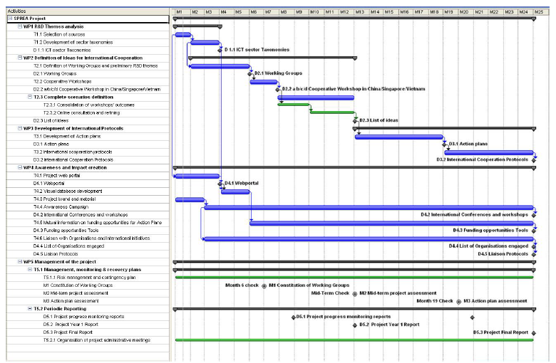
Project chart
Gantt chart = common technique for representing the phases and activities of a project

Slide 56
Budget:
 | P1 | P2 | P3 | P4
Research costs
personnel | 112,000 | 283,500 | 162,400 | 162,400
travel&subs | 8,000 | 15,000 | 30,000 | 30,000
equipment | 0 | 0 | 0 | 0
other costs | 0 | 15,000 | 10,000 | 10,000
overhead | 33,600 | 85,050 | 48,720 | 48,720
subcontracting | 40,000 | 60,000 | 0 | 1
total research costs | 193,600 | 458,550 | 251,120 | 251,121
tot. Fund. Research | 135,520 | 320,985 | 175,784 | 175,785

Slide 57
Budget:
partner name | P1 | P2 | P3 | P4
cost of person month (US$) | 4,000 | 3,500 | 2,800 | 2,800
funding % | 70% | 70% | 70% | 70%
Overhead % | 30% | 30% | 30% | 30%
 | P1 | P2 | P3 | P4
Research effort
WP1 (Preparatory Activities) | 20 | 4 | 4 | 4
WP2 (Capacity building of Research ) | 4 | 10 | 8 | 8
WP3 (research mobility) | 0 | 15 | 8 | 8
WP4 (Research strategy building) | 0 | 14 | 10 | 10
WP5 (Quality plan) | 0 | 26 | 20 | 20
WP5 (Project management)
WP6 (Dissemination and exploitation) | 4 | 12 | 8 | 8
tot mm research | 28 | 81 | 58 | 58

Slide 58
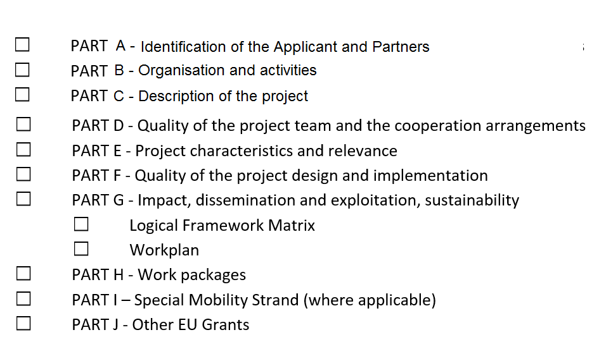
Proposal Structure

Slide 59
EU Proposal Structure
Part A: Identification of the Applicant
A.1 Organization
A.2 Person responsible for the management of the application (contact person)
A.3 Person authorized to represent the organization in legally binding agreements (legal representative)
Part B: Organization and activities
B.1 Structure ( Public, Private )
B.2 Aims and activities of the organization
B.3 Other EU grants
List of partner organizations

Slide 60
EU Proposal Structure
Part C. Description of the project
C.1 Timing of the project
C.2 Specific objectives of the project * (Max. 1000 characters)
C.3 Tempus programme objectives, themes and priorities addressed by this application
C.4 Partner countries involved in the project
C.5 Summary of The Project
C.6 Summary of Work Packages
C.7 List Of Deliverables – Outcomes
C.8 Budget Summary
C.9 Project History ( if applied before to EU )

Slide 61
EU Proposal Structure
PART G - Impact, dissemination and exploitation, sustainability
  G.1. Expected impact of the project
  G.2. Dissemination and exploitation strategy
  G.3. Sustainability
    Logical Framework Matrix – LFM
    Work plan

Slide 62
    PART H - Work packages
    H.1. Description of work packages, outcomes and activities
Work package type and ref.nr ☒ | DEVELOPMENT |  |  | 7
Title
Related assumptions and risks
Description
Tasks
Estimated Start Date (dd-mm-yyyy) |  | Estimated End Date (dd-mm-yyyy)
Lead Organisation
Participating Organisation

Slide 63
Deliverables – outputs / outcomes

Slide 64
الخلاصة Conclusion
مقدمة لإدارة المشاريع PCM
تحديد المشكلة Problem identification
تحليل أصحاب المصلحة Stakeholders Analysis
شجرة المشكلات Problems Tree
شجرة الأهداف Objectives Tree
مصفوفة الإطار المنطقي Logical Frame Work
لمحة عن الميزانية Budget وكتابة المقترح Proposal Writing

Slide 65

Follow-Up meeting
الثلاثاء 27/ 03/ 2018م
Each group will finish their project
تكملة المشاريع
Next week presentation day
عرض المشاريع
Certificates of completion
الإختتام وتسليم شهائد الحضور

Slide 66
References المراجع

Slide 67
Thank you…..

Slide 68
End of Day 3 sessions

